Slide 1
知己知彼，穷“追”猛“问” ——浅谈高考作文认知及课例分享
鲁能巴蜀中学 彭薇

Slide 2
高考作文认知
研究考题
当前考情

Slide 3
研究考题
【2022年全国甲卷】
《红楼梦》写到“大观园试才题对额”时有一个情节，为元妃（贾元春）省亲修建的大观园竣工后，众人给园中桥上亭子的匾额题名。有人主张从欧阳修《醉翁亭记》“有亭翼然”一句中，取“翼然”二字；贾政认为“此亭压水而成”，题名“还须偏于水”，主张从“泻出于两峰之间”中拈出一个“泻”字，有人即附和题为“泻玉”；贾宝玉则觉得用“沁芳”更为新雅，贾政点头默许。“沁芳”二字，点出了花木映水的佳境，不落俗套；也契合元妃省亲之事，蕴藉含蓄，思虑周全。
以上材料中，众人给匾额题名，或直接移用，或借鉴化用，或根据情境独创，产生了不同的艺术效果。这个现象也能在更广泛的领域给人以启示，引发深入思考。请你结合自己的学习和生活经验，写一篇文章。

Slide 4
研究考题
【2022新高考Ⅱ卷】
中国共产主义青年团成立100周年之际，中央广播电视总台推出微纪录片，介绍一组在不同行业奋发有为的人物。他们选择了自己热爱的行业，也选择了事业创新发展的方向，展示出开启未来的力量。有位科学家强调，实现北斗导航系统服务于各行各业，“需要新方法、新思维、新知识”。她致力于科技攻关，还从事科普教育，培育青少年的科学素养。有位摄影家认为,“真正属于我们的东西，是民族的，血脉的,永不过时”。他选择了从民族传统中汲取养分，通过照片增强年轻人对中国文化的认同。有位建筑家主张，要改变“千城一面”的模式，必须赋予建筑以理想和精神。他一直努力建造“再过几代人仍然感觉美好”的建筑.作品。
复兴中学团委将组织以“选择·创造·未来”为主题的征文活动，请结合以上材料写一篇文章，体现你的认识与思考。要求:选准角度，确定立意，明确文体，自拟标题;不要套作，不得抄袭;不得泄露个人信息;不少于800字。

Slide 5
研究考题
（1）重概念，明材料
【2022新高考Ⅰ卷】
“本手、妙手、俗手”是围棋的三个术语。本手是指合乎棋理的正规下法；妙手是指出人意料的精妙下法；俗手是指貌似合理，而从全局看通常会受损的下法。对于初学者而言，应该从本手开始，本手的功夫扎实了，棋力才会提高。一些初学者热衷于追求妙手，而忽视更为常用的本手。本手是基础，妙手是创造。一般来说，对本手理解深刻，才可能出现妙手；否则，难免下出俗手，水平也不易提升。
以上材料对我们颇具启示意义。请结合材料写一篇文章，体现你的感悟与思考。要求:选准角度，确定立意，明确文体，自拟标题:不要套作，不得抄袋:不得泄露个人信息;不800字。

Slide 6
“了解文本中的基本概念和观点” “力求概念准确、判断合理、推理有逻辑” “力求用不同的词语准确表达概念”
——《普通高中语文课程标准（2017年版2020年修订）
课程标准对学生理解概念、表达概念能力重视。概念是思想表达的最小载体，只有对概念准确加以定义，才能清晰地表达自己的思想、准确地理解他人的思想。

Slide 7
研究考题
（1）重概念，明材料
【2022新高考Ⅰ卷】
“本手、妙手、俗手”是围棋的三个术语。本手是指合乎棋理的正规下法；妙手是指出人意料的精妙下法；俗手是指貌似合理，而从全局看通常会受损的下法。对于初学者而言，应该从本手开始，本手的功夫扎实了，棋力才会提高。一些初学者热衷于追求妙手，而忽视更为常用的本手。本手是基础，妙手是创造。一般来说，对本手理解深刻，才可能出现妙手；否则，难免下出俗手，水平也不易提升。
以上材料对我们颇具启示意义。请结合材料写一篇文章，体现你的感悟与思考。要求:选准角度，确定立意，明确文体，自拟标题:不要套作，不得抄袋:不得泄露个人信息;不800字。
要求：理解概念的内涵及相互之间的关系
启发：训练下定义、作阐释的写作方法

Slide 8
研究考题
（2）重关联，勿孤立
【2022新高考Ⅰ卷】
“本手、妙手、俗手”是围棋的三个术语。本手是指合乎棋理的正规下法；妙手是指出人意料的精妙下法；俗手是指貌似合理，而从全局看通常会受损的下法。对于初学者而言，应该从本手开始，本手的功夫扎实了，棋力才会提高。一些初学者热衷于追求妙手，而忽视更为常用的本手。本手是基础，妙手是创造。一般来说，对本手理解深刻，才可能出现妙手；否则，难免下出俗手，水平也不易提升。
以上材料对我们颇具启示意义。请结合材料写一篇文章，体现你的感悟与思考。要求:选准角度，确定立意，明确文体，自拟标题:不要套作，不得抄袋:不得泄露个人信息;不800字。

Slide 9
研究考题
（2）重关联，勿孤立
【2022北京卷】
古人说，“学不可以已”，重视学习是中华民族的优良传统。在当代中国，人们对学习的理解与古人有相同之处，也有不一样的地方。
请以“学习今说”为题目，写一篇议论文。可以从学习的目的、价值、内容、方法、途径、评价标准等方面，任选角度谈你的思考。

Slide 10
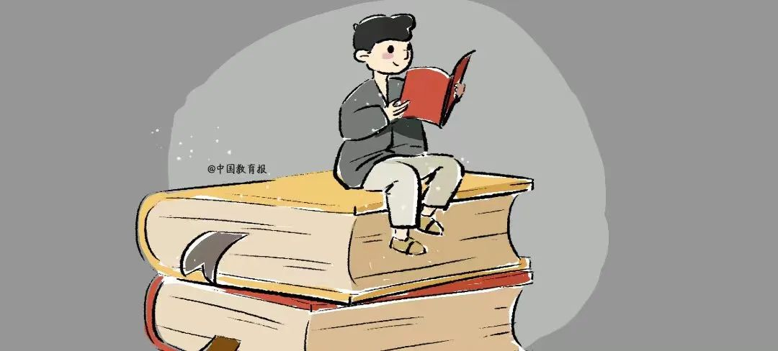
“在已经积累的语言材料间建立起有机的联系” “联系思想实际和亲身见闻” “辨析观点与材料之间的联系 ”“围绕情境选择相关材料，设置一组有内在联系的、指向核心素养的问题或任务”
————《普通高中语文课程标准（2017年版2020年修订）
关联式命题是考查学生学科核心素养的重要方式。

Slide 11
研究考题
（2）重关联，勿孤立
【2022北京卷】
古人说，“学不可以已”，重视学习是中华民族的优良传统。在当代中国，人们对学习的理解与古人有相同之处，也有不一样的地方。
请以“学习今说”为题目，写一篇议论文。可以从学习的目的、价值、内容、方法、途径、评价标准等方面，任选角度谈你的思考。
启示：构建关联能力

Slide 12
研究考题
（3）重思辨，勿照搬
【2023全国甲卷】
人们因技术发展得以更好地掌控时间，但也有人因此成了时间的仆人。这句话引发了你怎样的联想与思考?请写一篇文章。
要求:选准角度，确定立意，明确文体，自拟标题;不要套作，不得抄袭;不得泄露个人信息;不少于800字。
人•技术•时间

Slide 13
研究考题
（3）重思辨，勿照搬
【2023全国乙卷】
吹灭别人的灯，并不会让自己更加光明;阻挡别人的路，也不会让自己行得更远。一花独放不是春，百花齐放春满园。”如果世界上只有一种花朵，就算这种花朵再美，那也是单调的。
以上两则材料出自总书记的讲话，以生动形象的语言说出了普遍的道理。请据此写一篇文章，体现你的认识与思考。
要求:选准角度，确定立意，明确文体，自拟标题;不要套作，不得抄袭;不得泄露个人信息;不少于800字。
别人与自己，一花与百花

Slide 14
研究考题
（3）重思辨，勿照搬
【2022上海卷】
小时候人们喜欢发问，长大后往往看重结论。对此，有人感到担忧，有人觉得正常，你有怎样的思考？请写一篇文章，谈谈你的认识。
要求：（1）自拟题目；（2）不少于800字
启示：二元式对立，三元式关系，开放性思维，多棱镜视角，思辨性写作。

Slide 15
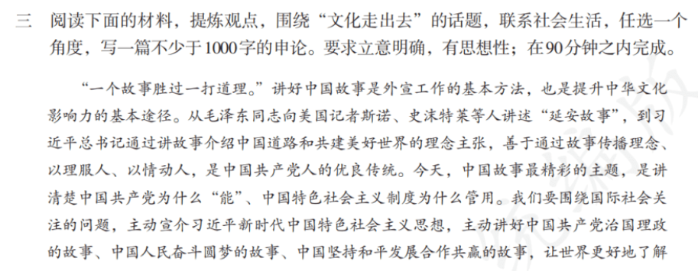
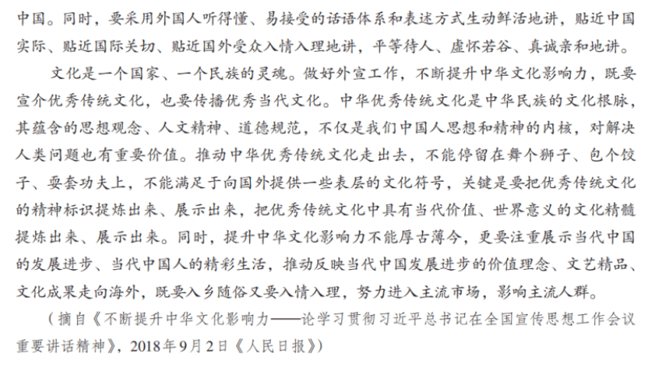
研究考题
（4）重教材，重单元任务
【2023新高考Ⅰ卷】
好的故事，可以帮我们更好地表达和沟通，可以触动心灵、启迪智慧;好的故事，可以改变一个人的命运，可以展现一个民族的形....故事是有力量的。
以上材料引发了你怎样的联想和思考?请写一篇文章。
选择性必修中第四单元研习任务

Slide 16
研究考题
（4）重教材，重单元任务
统编教材对命题的巨大影响力！
教材 | 单元主题 | 教考衔接
 | （上）第一单元“青春的价值” | 2022浙江卷“青年人才，工匠精神”
 | （上）第二单元“劳动光荣” | 2019全国卷Ⅰ“热爱劳动，从我做起”
 | （上）第三单元“生命的诗意” | 2020全国卷Ⅲ“如何生活得更有意义”
 | （上）第四单元“家乡的文化生活” | 2020新高考Ⅱ“带你走近 （补充一个地名，使题目完整）”
 | （上）第六单元“学习之道” | 2022北京卷“学习今说”
 | （下）第七单元“不朽的红楼” | 2022全国甲卷“移用化用独创”
必修上下册
①隐形关联式命题②以时鲜材料引入、融入课本主题
回归、梳理、解读教材

Slide 17
研究考题
（5）材料表述趋向极简
【2023新课标Ⅱ卷】
本试卷语言文字运用II提到的“安静一下不被打扰”的想法，在当代青少年中也不鲜见。青少年在学习、生活中，有时希望有一个自己的空间，放松，沉淀，成长。
请结合以上材料写一篇文章。
要求：选准角度，确定立意，明确文体，自拟标题；不要套作，不得抄袭；不得泄露个人信息；不少于800字。
【2023全国甲卷】
人们因技术发展得以更好地掌控时间，但也有人因此成了时间的仆人。
这句话引发了你怎样的联想与思考？请写一篇文章。
要求：选准角度，确定立意，明确文体，自拟标题；不要套作，不得抄袭；不得泄露个人信息；不少于800字。

Slide 18
研究考题
（5）材料表述趋向极简
【2023全国乙卷】
吹灭别人的灯，并不会让自己更加光明；阻挡别人的路，也不会让自己行得更远。
“一花独放不是春，百花齐放春满园。”如果世界上只有一种花朵，就算这种花朵再美，那也是单调的。
以上两则材料出自习近平总书记的讲话，以生动形象的语言说出了普遍的道理。请据此写一篇文章，体现你的认识与思考。要求：选准角度，确定立意，明确文体，自拟标题；不要套作，不得抄袭；不得泄露个人信息；不少于800字。
【2023新课标Ⅰ卷】
好的故事，可以帮我们更好地表达和沟通，可以触动心灵、启迪智慧；好的故事，可以改变一个人的命运，可以展现一个民族的形象……故事是有力量的。
以上材料引发了你怎样的联想和思考？请写一篇文章。
要求：选准角度，确定立意，明确文体，自拟标题；不要套作，不得抄袭；不得泄露个人信息；不少于800字。

Slide 19
研究考题
（5）材料表述趋向极简
2022年：“现象型”材料
2023年：“结论型”材料
考查能力：
评价总结现象得出观点
考查能力：
通过结论还原现象的想象力
小结：言简义丰，开口度更大，写作角度更广。
启示：多训练单字独词，极简材料命题的作文。

Slide 20
研究考题
（6）理性风与抒情风并重
2022：思辨式材料与家国情怀式材料为主。各省份高考作文最佳写作风格为以理性文风为主。
2023：新高考一二卷变更主题风格，聚焦于“故事的力量”，聚焦于“安静孤独地沉淀自我”，抒情性的美句在这两道作文题中会给我们加分不少。全国甲乙卷则考察常规生活哲理与社会热点，聚焦于人工智能科技时代的双刃剑问题与单边主义盛行其道和时代的合作共赢问题；
北京、天津考卷则延续对家国情怀、青年责任的考察，上海卷则延续其一如既往的思辨风格。
启示：理性文风与抒情性文风都需要熟练掌握。

Slide 21
当前考情
考场实战四大难
破题立意无抓手
开篇下笔无思路
行文组织无亮点
观点输出无力度

Slide 22
课例分享

Slide 23
穷“追” 猛“问” ——用“追问”让观点走向完整和深刻

Slide 24
活动一：品味追问艺术
苏格拉底问年轻人：“请问什么是美德？”
年轻人不屑地看着苏格拉底说：“不偷盗、不欺骗就是美德。”
苏格拉底又问：“以前我在军队当兵，接收到指挥官的命令，偷盗敌人的兵力部署图，这种行为是美德还是恶德？”
年轻人犹豫了一下：“偷盗敌人的东西当然是美德，但是偷盗朋友的东西就是恶德。”
苏格拉底却又问：“我有一位朋友，遭受到了人生各种打击，他买了一把尖刀藏在枕头底下，想轻生。我在深夜时溜进他的房间，把刀偷了出来，使他免于一死，这是美德还是恶德呢。”
年轻人想了想，觉得这也不是恶德。
最终，年轻人很惭愧，他恭恭敬敬地向苏格拉底请教什么是美德。

Slide 25
对象上
偷敌人的
目的上
美德
不偷盗，不欺骗
善意的
偷朋友的
恶意的

Slide 26
活动二：探析追问策略
……的内涵、外延/类别是什么？
“兼听则明”
“知足者富”
如何算兼听呢？（听得多，更要听取不同的观点）
如何算知足者呢？（不汲汲于外物的人富足）
策略一：
追问概念，厘清内涵
作文题：
阅读下面的材料，根据要求写作。
如果你对错误关上了门，那么真理也会将你关在门外。
一着不慎，满盘皆输。
综合上述材料，你有什么所思所感？
怎样的错误？是无关紧要的还是怎样的错误？
怎样的一着？

Slide 27
活动二：探析追问策略
……在什么情况下成立
“枯燥会成为生命的滋养”
“苦难是一笔巨大的财富”
什么情况下枯燥会成为生命的滋养？
什么情况下会毁灭一个人？
策略二：
追问情境，限定范围
当能够在枯燥中沉淀下来、静心专研的时候
什么情况下苦难是有益于人的发展的？
什么情况下会使人堕落？
当能够克服困难、吸取教训、从中涅槃的时候

Slide 28
活动二：探析追问策略
……的原因是什么？(内因、外因)
“苦难是一笔巨大的财富”
“莫问收获，但问耕耘。”
为什么苦难能成为财富？
为什么要一心耕耘，不问收获？
策略三：
追问原因，辨析因果
阅读下面的材料，根据要求写作。
乔布斯说：“我愿意用我所有的科技去换取和苏格拉底相处的一个下午。”
对此你有什么着法，请任选角度写一篇文章。
为什么乔布斯愿意这样做？
哲学与科技的关系，
科技发展到一定程度，更加需要思想的指引。

Slide 29
活动二：探析追问策略
……对吗？会不会发生对立情况？
知足者富
近朱者赤，近墨者黑
兼听则明
知足者一定“富”吗？有没有不富的时候？
策略四：
反向追问，多元思考
近朱者一定赤吗？那荷花为什么出淤泥而不染呢？
兼听一定明吗？袁绍有那么多谋士为什么还是失败了？

Slide 30
活动二：探析追问策略
A和B有什么联系？怎样统一？
形与神
形式和内容
知足和不满
科学与人文
……
策略五：
追问关系，互相转化

Slide 31
策略1：追问概念，厘清内涵
策略2：追问语境，限定范围
策略3：追问原因，辨析因果
策略4：反向追问，多元思考
策略5：追问关系，互相转化

Slide 32
活动三：进阶提升——综合练习
使用追问的五大方法，针对以下材料展开提问
阅读下面的材料，根据要求写作。
枯燥并不可怕，在很大程度上，它会成为生命的滋养。
以上材料对我们颇有启示意义，请谈谈你的思考，写一篇议论文。

Slide 33
枯燥并不可怕，在很大程度上，它会成为生命的滋养。
什么是枯燥？
单调，缺乏趣味
概念
什么情况下枯燥会成为生命的滋养？
在有意义的枯燥工作中能坚持、沉潜下来的时候
情境
枯燥
为什么枯燥能成为滋养？
让人更沉稳、坚韧
原因
可以不坚守枯燥而投向热闹吗？
理性对待热闹，不沉溺其中
反问
如何处理枯燥和热闹的关系？
在枯燥中沉淀，发现其生机；在热闹中坚守自我，不被裹挟
关系

Slide 34
学生例文：在枯燥中沉潜，在热闹中坚守
中心论点：在“枯燥”中静心以待，用匠人之心沉潜自我；在“热闹”中不失其所、坚守自我，才能开创精彩坦途。
分论点1：枯燥是宁静而沉寂，让人沉稳坚毅；热闹是“喧哗与骚动”，过分沉溺则迷失其中。
分论点2：面对“枯燥”，若变得麻木，则如同行尸走肉，变成“死魂灵”；面对“热闹”，若被外界裹挟，则成为“娱乐至死”的牺牲品。
分论点3：只有在“枯燥”与“热闹”中沉潜蓄势，坚守自我，才能开创出精彩的坦途。

Slide 35
拒绝“不假思索”，总是“穷追猛问”。 以“问”促“思”，以“问”就“深”。

